Slide 1
kiÓm tra bµi cò
Hai trục số thực vuông góc với nhau tại điểm O tạo thành một mặt phẳng và mặt phẳng đó có tên gọi là gì?
1. Vẽ trục số Ox. Biểu diễn điểm 1,5 trên trục số .
2. Vẽ trục số Oy vuông góc với trục số Ox tại điểm O .
y
1
O
-2
-1
1
1,5
2
3
x
-1

Slide 2











Tiết 31
MẶT PHẲNG TOẠ ĐỘ

Slide 3
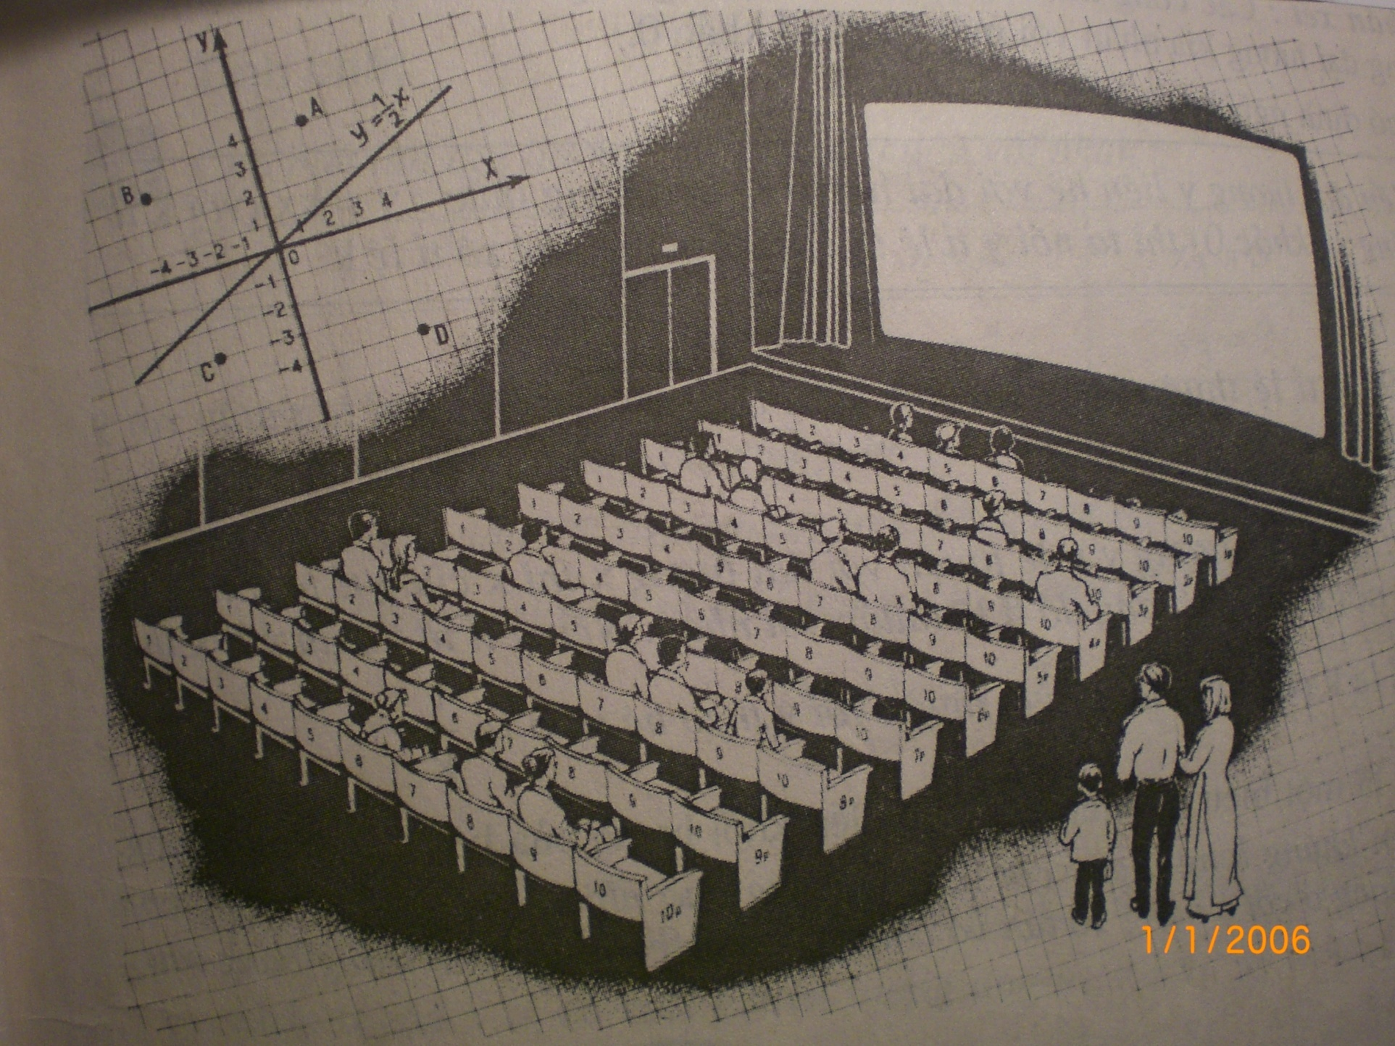
1. Đặt vấn đề
Ví dụ 1. Tọa độ địa lí của mũi Cà Mau là :
104⁰40’Đ
8⁰30’B
Trả lời: Tọa độ đó là kinh độ và vĩ độ .
Tọa độ này nói lên ý nghĩa gì ?
Ví dụ 2.
A
B
COÂNG TY ÑIEÄN AÛNH BAÊNG HÌNH HAØ NOÄI
VEÙ XEM CHIEÁU BOÙNG
R¹p: THÁNG 8 Giaù: 15000®
Ngµy 31/1/2014 Sè ghÕ: H1
Giê : 20 h
Xin gi÷ vÐ ®Ó kiÓm so¸t No:257979
Trả lời: Chữ in hoa H chỉ số thứ tự của dãy ghế, số 1 bên cạnh chỉ số thứ tự của ghế trong dãy.(xác định chỗ ngồi của người cầm tấm vé đó ).
C
1
? H1 có nghĩa như thế nào
2
D
3
E
4
F
5
6
G
7
H
8
9
I
10
K

Slide 4
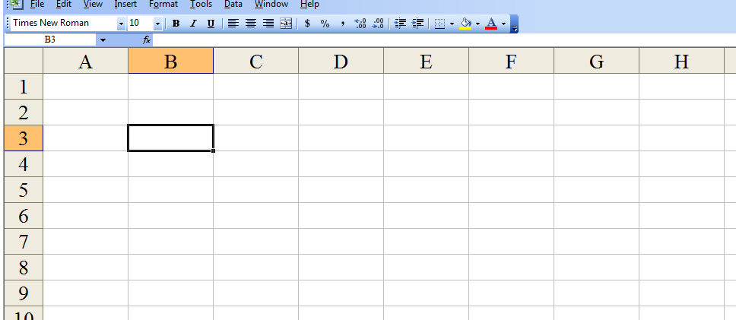
Ô B3 trên bảng tính Excel nói lên điều gì?
Đáp án
Vị trí con trỏ đang ở cột B dòng 3

Slide 5
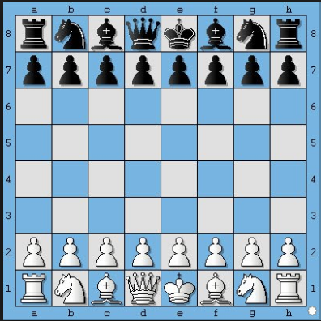
Hãy cho biết quân vua đen đang ở vị trí nào?
Đáp án
Vị trí quân vua đen
ở ô d8

Slide 6

2. Mặt phẳng tọa độ
y
5
4
truïc tung
3
Goác toïa ñoä
2
1
x
-5
-4
-3
-2
-1
0
1
2
3
4
5
-1
-2
truïc hoaønh
-3
-4
-5
Heä truïc toïa ñoä Oxy

Slide 7
Mặt phẳng có hệ trục tọa độ Oxy gọi là mặt phẳng tọa độ Oxy
y
5
4
II
3
I
2
1
x
-3
O
-5
-4
-2
-1
1
2
3
4
5
-1
-2
III
-3
IV
-4
-5

Slide 8
2. Mặt phẳng tọa độ
y
.
.
3
II
2
I
- Hệ trục tọa độ Oxy gồm hai trục số Ox, Oy vuông góc với nhau tại O.
.
.
.
.
.
1
.
.
.
.
- Ox gọi là trục hoành (trục tọa độ); Oy gọi là trục tung (trục tọa độ ); O gọi là gốc tọa độ, Ox nằm ngang, Oy thẳng đứng .
-3
-2
-1
0
1
2
3
x
-1
.
III
-2
IV
.
-3
- Hai trục tọa độ chia mặt phẳng thành 4 góc: góc phần tư thứ I, II, III, IV.
* Chú ý: Các đơn vị dài trên hai trục tọa độ được chọn bằng nhau (nếu không nói gì thêm).

Slide 9
3. Tọa độ của một điểm trong mặt phẳng tọa độ
y
( ; ) laø toïa ñoä cuûa ñieåm P
Kí hieäu P(1,5;3)
.
P
3
3
2
hoaønh ñoä
tung ñoä
1
.
-4
-3
-2
-1
1
1,5
2
3
4
1,5
x
-1
-2
-3
-4

Slide 10
?1
Vẽ hệ trục toạ độ Oxy (trên giấy kẻ ô vuông) và đánh dấu vị trí các điểm P, Q lần lượt có toạ độ là (2; 3) và (3; 2)

Slide 11
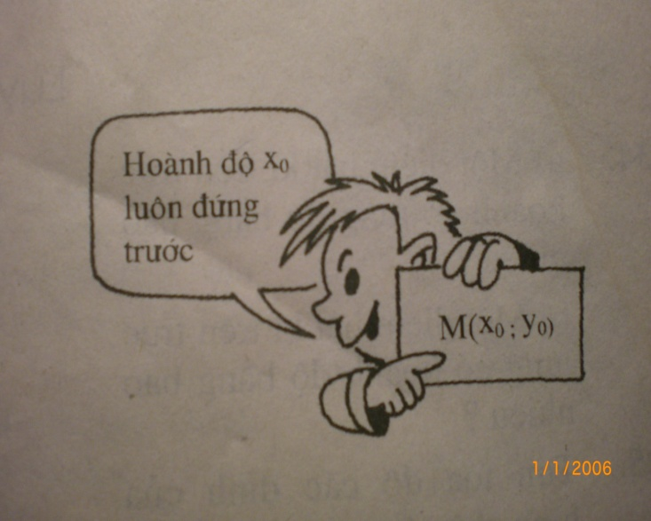
- Mỗi điểm M xác định một cặp số (x₀;y₀).
- Mỗi cặp số (x₀; y₀) xác định một điểm M.
- Cặp số (x₀; y₀) là tọa độ của M,
+ x₀ là hoành độ
+ y₀ là tung độ của M.
- Kí hiệu M(x₀; y₀)
y
5
4
y₀
.
M(x₀;y₀)
M
3
2
1
x
.
O
x₀
-5
-4
-3
-2
-1
1
2
3
4
5
-1
-2
-3
-4
-5

Slide 12
Bài tập: Viết tọa độ các điểm cho trong mặt phẳng tọa độ Oxy ở hình bên.
?2. Viết tọa độ gốc O.
Ñaùp aùn: O (0 ; 0 )
Nếu một điểm nằm trên trục hoành thì tung độ của điểm đó là bao nhiêu ?
y
A(3 ; 4 )
.
4
A
B( -2 ; 3)
.
B
3
.
2
E( 0;1,5 )
1,5
E
M
1
.
M( - 3; 0 )
1
2
3
4
-4
-3
-2
-1
0
.
x
-1
D
.
D (4 ; -1)
C
-2
C(-4;-2 )
-3
?

Slide 13
Chú ý:
- Điểm bất kì nằm trên trục hoành thì tung độ bằng 0 .
- Điểm bất kì nằm trên trục tung thì hoành độ bằng 0.

Slide 14
4. Củng cố - luyện tập
BT1: Các khẳng định sau đúng hay sai
a/ Điểm A(0; 1) nằm trên trục hoành .
b/ Điểm B(-3,5; 7) có tung độ bằng 7.
c/ Điểm C(-2; -3) có hoành độ bằng -3.
d/ Điểm D(3; 0) nằm trên trục hoành.
e/ Điểm M(2; 5) có hoành độ bằng 2, tung độ bằng 5.
f/ Điểm E(2; 3) và F(3; 2) là hai điểm trùng nhau.
S
Đ
S
Đ
Đ
S

Slide 15
BT32 – SGK/67
y
a. Viết toạ độ các điểm M, N, P, Q trong hình 19.
4
b. Em có nhận xét gì về toạ độ của các cặp điểm
M và N, P và Q.
M
3
2
1
Q
O
ĐÁP ÁN
-3
-2
-1
1
2
3
x
a. M(-3; 2) ; N(2; -3) ;
P(0; -2) ; Q(-2; 0)
-1
-2
P
b. Các cặp điểm M và N, P và Q có hoành độ điểm này là tung độ điểm kia và ngược lại.
-3
N
-4
Hình 19

Slide 16

HƯỚNG DẪN VỀ NHÀ
Học thuộc lí thuyết theo SGK và vở ghi
BTVN: 33 – SGK/67; 44, 45 – SBT/74
Chuẩn bị tiết sau: Luyện tập

